Slide 1
ЗВІТ ДИРЕКТОРА
Кривецького закладу загальної середньої освіти І-ІІ ступенів
Гаркавлюк Валентини Євстахіївни
ПЕРЕД ПЕДАГОГІЧНИМ КОЛЕКТИВОМ ТА БАТЬКІВСЬКОЮ ГРОМАДСЬКІСТЮ
за 2022-2023 н. р.

Slide 2
Нормативно-правові документами, які регламентують роботу навчального закладу:
Конституцією України;
Законами України «Про освіту»;
Закон України «Про загальну середню освіту»;
Статутом школи;
Чинними нормативно-правовими документами у галузі освіти.

Slide 3
НАВЧАЛЬНИЙ ПРОЦЕС
На сучасному етапі головним завданням нашого закладу є підвищення якості освіти через упровадження інновацій, сучасних підходів до оцінювання, зокрема формувальне оцінювання, само- та взаємооцінювання, дотримання основних принципів НУШ –дитиноцентризму, педагогіки партнерства, інтеграції предметів.

Slide 4
Шкільна мережа
На 01.09.2022 року шкільна мережа становила – 51 учень.
Протягом 2022/2023 навчального року прибуло - 0 учнів, вибуло – 1 учнів.
Станом 01.06.2023 - 50 учнів:
в школі І ступеня - 18 ;
в школі II ступеня - 32;

Slide 5
Мережа учнів початкової школи
Усього в початковій школі навчається 18
учнів (2022-2023 н. р.)

Slide 6
Мережа учнів базової школи
Усього в базовій школі навчається 32
учні (2022/2023 н. р.)
Перспективна мережа базової школи на 2023/2024 н. р. 31 учень

Slide 7
ІНКЛЮЗИВНЕ НАВЧАННЯ
Організовано три інклюзивних класи для 4 дітей з особливими освітніми потребами.
Присутність асистентів вчителів на уроках.
Постійне поновлення матеріалів в інклюзивно – ресурсному куточку.
Проведення корекційно – розвивальних занять.

Slide 8
Освітній рівень та якісний склад вчителів закладу
У 2022/2023 навчальному році чисельність працівників закладу становить:
педагогічних працівників – 17 (з них 5 сумісників )
обслуговуючого персоналу - 4 працівники.
Станом на 10.06.2023
вищу кваліфікаційну категорію мають 6 вчителів з них 2 сумісники,
І кваліфікаційну категорію - 4 вчителі,
II кваліфікаційну категорію - 2 вчителі,
спеціаліст - 5 вчителів,
звання «старший учитель» - 3 вчителі з них 2 сумісники .
Розподіл навчального навантаження проведено відповідно до фаху та кваліфікації.

Slide 9
У 2022/2023 навчальному році
забезпечено:
проходження вчителями курсів підвищення фахової кваліфікації на базі КВНЗ КОР КОІПОПК(м. Біла Церква) ;
ефективно здійснювалася кадрова політика:
на 01.09.2022 рік заклад був оптимально укомплектований педагогічними кадрами та обслуговуючим персоналом.

Slide 10
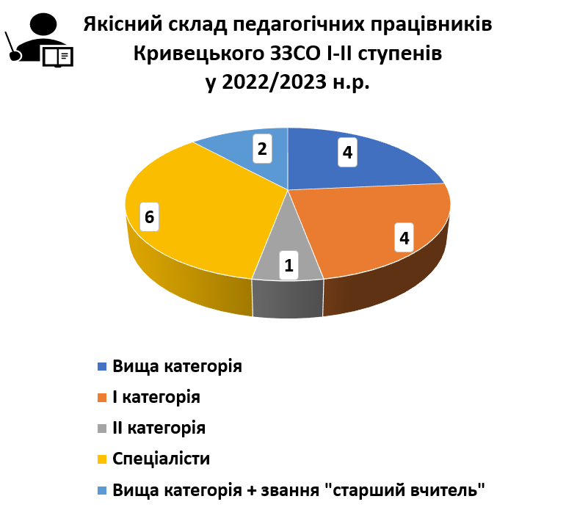
На кінець 2022/2023 н.р. якісний склад педагогічного колективу становить:

Slide 11

Моніторинг навчальних досягнень учнів

Slide 12
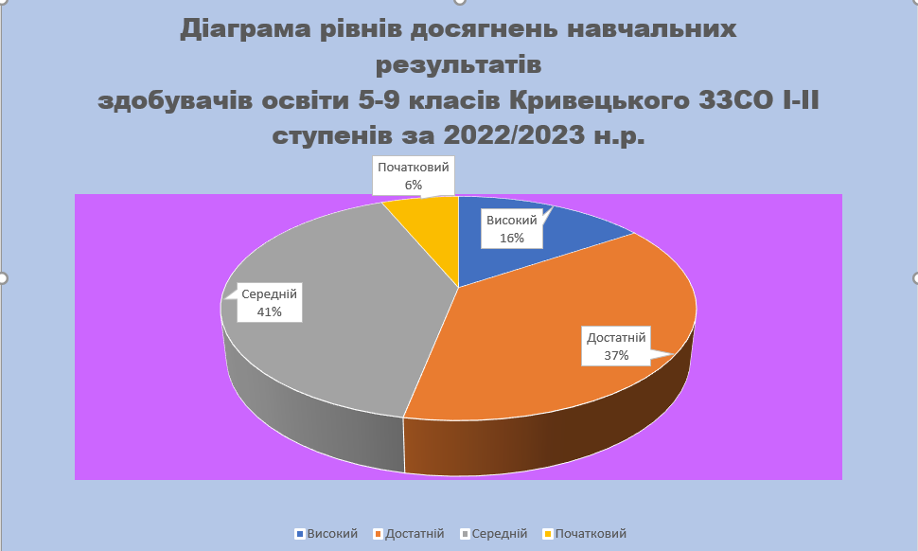
Моніторинг навчальних досягнень 5- 9 класів

Slide 13
Участь у ІІ етапі Всеукраїнських учнівських олімпіад
За результатами участі у ІІ (регіональному )етапі Всеукраїнських учнівських олімпіад
ПІБ учня | Клас | Предмет | Місце | Учитель
Гаркавлюк Вероніка | 8 | Українська мова і література | 1 | Мартич Т.В.
Слюсар Діана | 9 | біологія | 1 | Гневуш С.О.

Slide 14
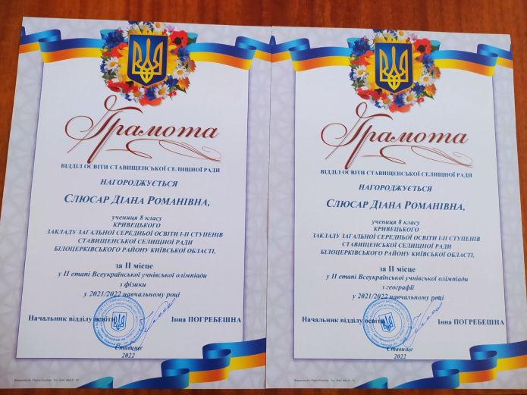
Переможці
ІІІ (обласного) етапу Всеукраїнських учнівських олімпіад
ПІБ учня | Клас | Предмет | Місце | Учитель
Слюсар Діана | 9 | біологія | 3 | Гневуш С.О.

Slide 15

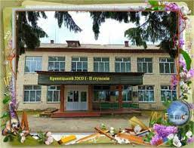


Виховна робота

Slide 16
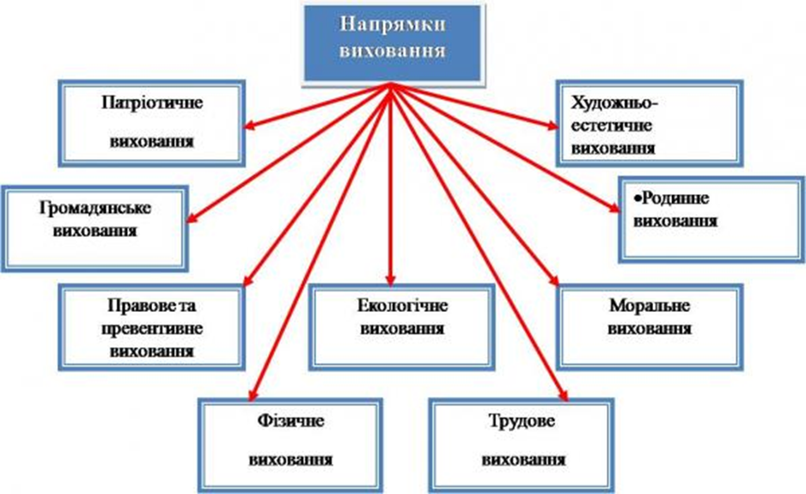
Напрямки виховання

Slide 17
Командні регіональні конкурси та змагання
Конкурс | Місце | Учитель
Челендж «Патріотичне віконце» | 1 | Кучер С. В.
Українська патріотична пісня «Все буде Україна» | 1 | Кучер С.В.
Інтелектуальна гра «Інтелект-2023» | 6 | Кучер С.В.
Творчі роботи «Тризуб – наша гордість і слава» | 1 | Кучер С.В.
Звіт рою «Добре діло» Всеукраїнської дитячо-юнацької військово-патріотичної гри «Сокіл» («Джура») | 1 | Кучер С.В., Нечипоренко Н.І
Соціальна раклама «Не залишимося байдужими» | 6 | Кучер С.В.
Експрес-гра «Україна у вогні» | 5 | Кучер С.В.

Slide 18
Участь у територіальних творчих конкурсах учнів
ПІБ учня | Клас | Конкурс | Місце | Учитель
Коваль Анастасія | 9 | «Годівничка-2023» у номінації «Краща годівничка» | 1 | Кучер С.В.

Slide 19
Забезпечення організації харчування
Безоплатне гаряче харчування
Діти з малозабезпечених сімей
Діти, батьки яких мають статус «ветеран війни»
Діти з особливими освітніми потребами
Діти з інвалідністю
Харчування за рахунок батьківських коштів
Харчування за рахунок батьківських коштів

Slide 20
Соціально-психологічна служба
Просвітницька робота
Види роботи
Консультативна робота
Навчальна діяльність
Профілактична робота
Зв’язки з громадськістю
Діагностична робота
Корекційна робота

Slide 21











Дистанційне навчання з сучасними онлайн-сервісами

Slide 22
Господарська діяльність
За рахунок бюджетних коштів заклад отримав:
біотуалет для сховища;
вентилятори для сховища (2 шт.);
металеві листи для оббивки дверей у сховищі (2 шт.);
акумуляторні лампочки для сховища (2 шт.)
крани для радіаторів у підвальному приміщенні (2 шт.)

Slide 23
Спонсорська допомога батьків
поповнення інтернету – щомісячно;
придбання бензину та запчастин до бензокоси;
матеріали на конкурсні роботи;
закупівля гігієнічних засобів та матеріалів;
миючі засоби на кухню;
косметичні ремонти в класних кімнатах;
закупівля тюлі у 2 класи;
філіжанки для чаю на кухню (10 штук).

Slide 24
Благодійна допомога від ПСП «Кривець»
металопрофіль для ремонту покрівлі Закладу;
водопостачання закладу;
обкошування території закладу;
періодичне вивезення сміття;
новорічні подарунки для здобувачів освіти закладу.

Slide 25
Адміністрацією приділяється достатньо уваги естетичному вигляду закладу освіти.
Виконуються капітальні та косметичні ремонти закладу.
Обрізка дерев уражених омелою.
Подвір'я школи завжди прибране, доглянуте.
Силами педагогів,техпрацівників та учнів приміщення та територія школи підтримується на належному санітарно-гігієнічному рівні.

Slide 26


Дякую за увагу!
Бажаю вам міцного здоров’я, щастя, благополуччя.
Сподіваюсь, що новий навчальний рік розпочнеться під мирним небом.

